Slide 1
預編勤務表手冊

Slide 2
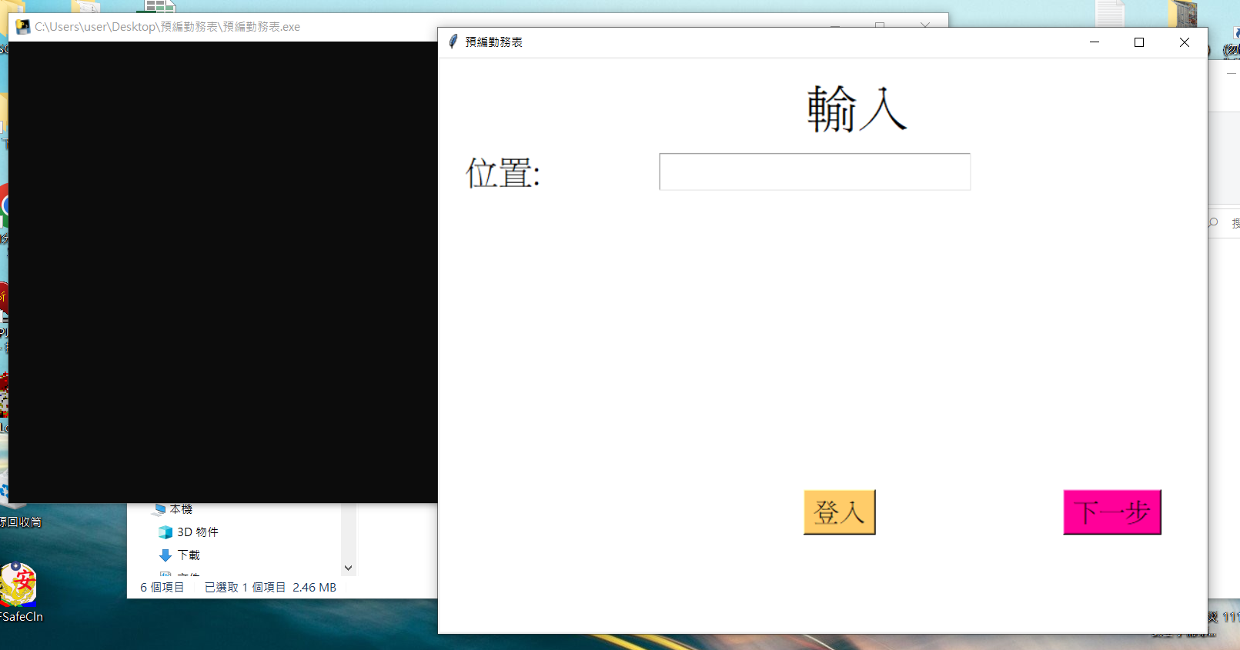
1.打開預編勤務
打開後會有1黑1白的視窗，黑的基本上不會用到，請直接最小化

Slide 3
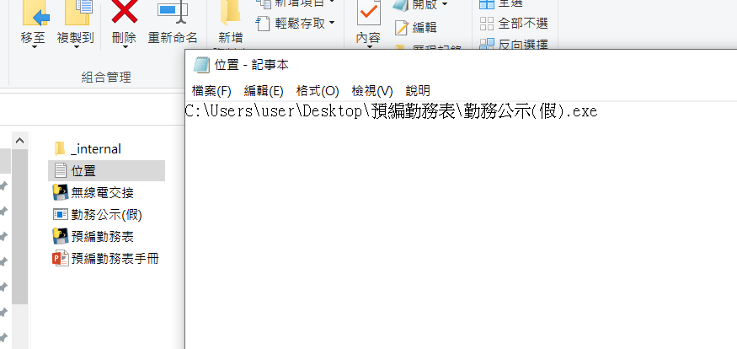
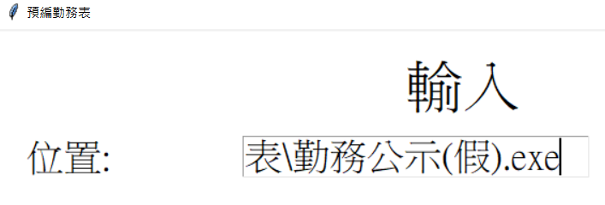
2.輸入位置
位置就在預編勤務表的資料夾中，打開後複製貼上即可

Slide 4
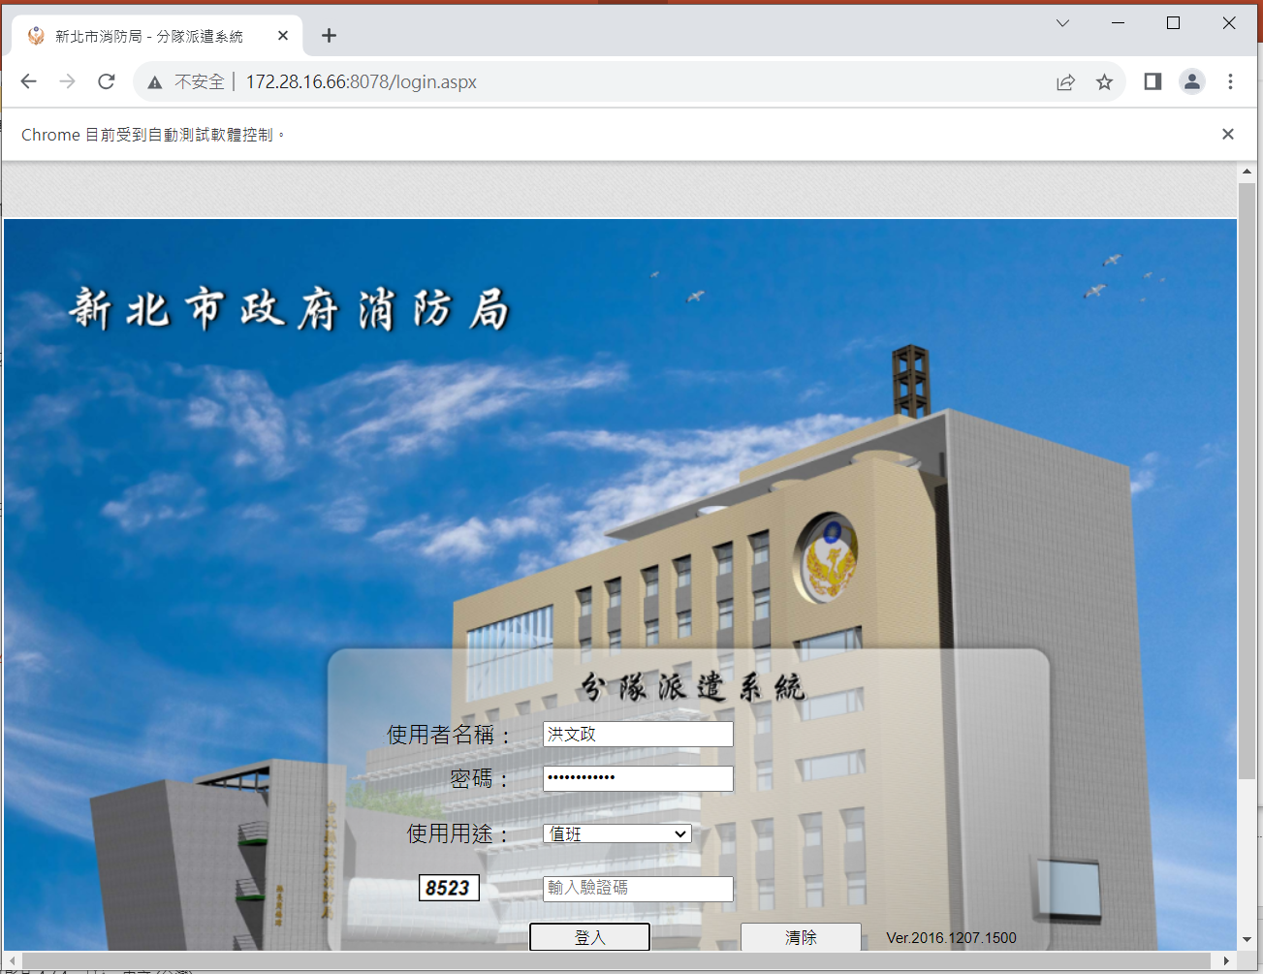
3.點擊登入
點擊後會跳出新開的Google視窗，此時請等6秒，視窗會自動輸入帳密，只需手動打驗證碼再按登入

Slide 5
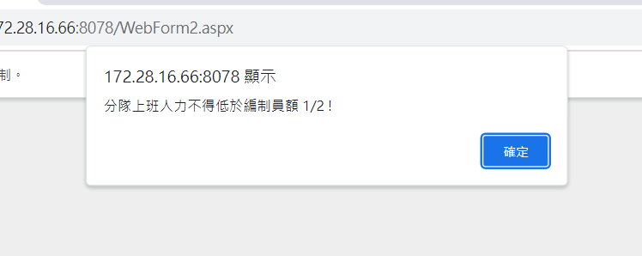
4.點擊下一步
點擊後，程式會自動運行到這個頁面，需要手動點擊確定

Slide 6
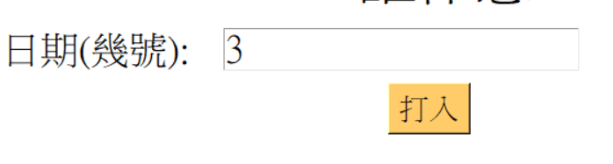
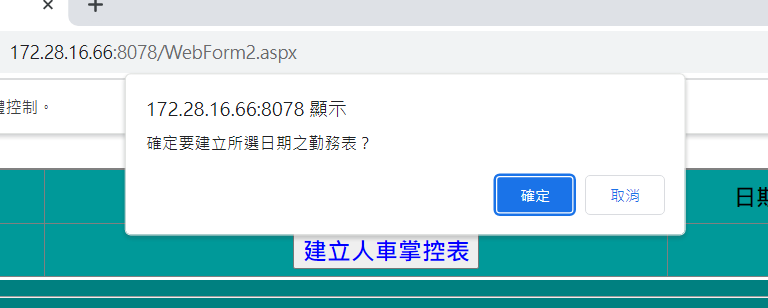
5.打入勤務表日期以及點打入
若要調整月份，可以再打入前更換
一樣要手動點擊確定

Slide 7
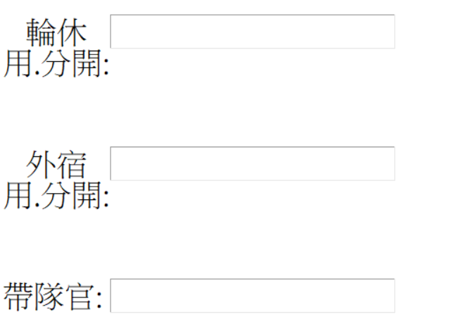
6.輸入更多資訊
從excel直接複製輪休、外宿
英文字要用大寫
超休、補休、喪假等等要另外再點

Slide 8
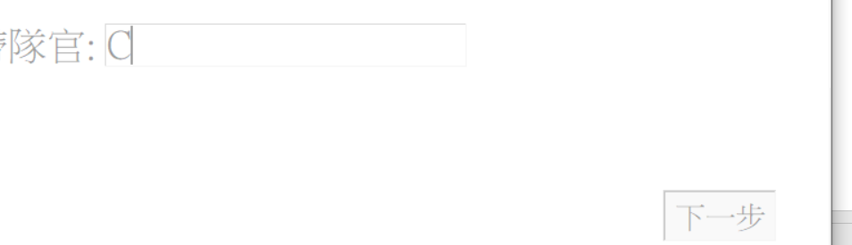
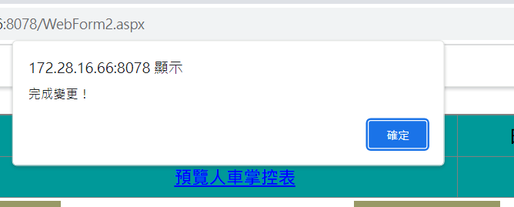
7.點擊下一步
下一步點擊後，要回到google視窗，在完成變更出現時，需在6秒內點擊確定

Slide 9
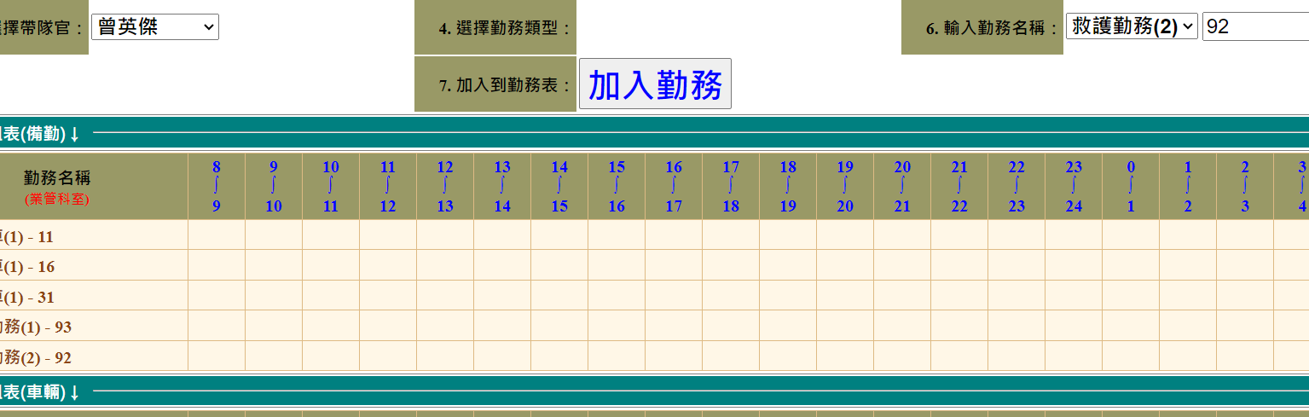
8.等待
點擊確認後，程式會自動輸入作戰編組的項目，此時千萬別點任何東西

Slide 10
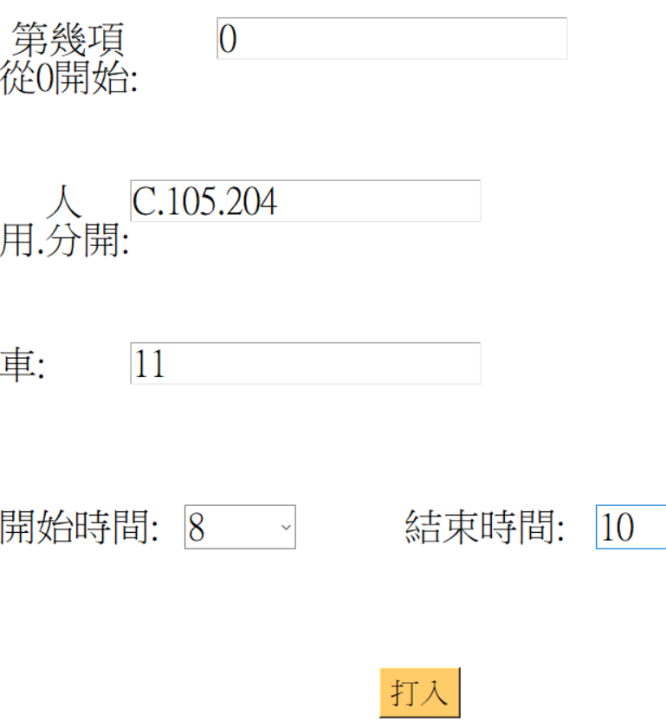
9.打入人員-1
從excel中複製貼上，以google上攻擊車-11是第0項，輸入完後點打入

Slide 11
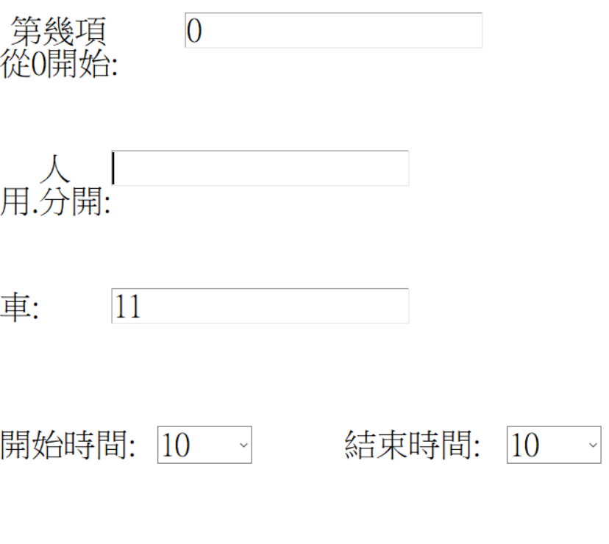
10.打入人員-2
打入完成後，人的格子會被清除，再次打入記得改時間
換項目時記得將項目數字+1以及換車號
Alt+tab可以快速切換視窗

Slide 12
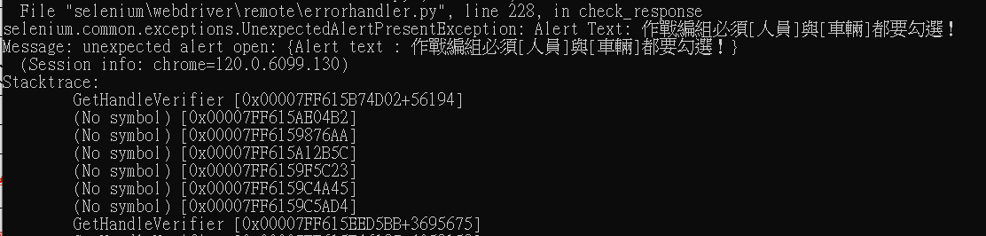
錯誤排除
有時切換視窗太快，預編勤務表在登打中不會跳出，等等就可以
錯誤時黑色視窗會報錯或是google圖標會發橘光
遇到問題先看google視窗，看人和車有沒有清除，要打的時段是否已有人，然後再次打入
不然就是南翔學長打錯勤務表

Slide 13
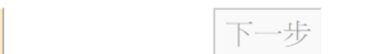
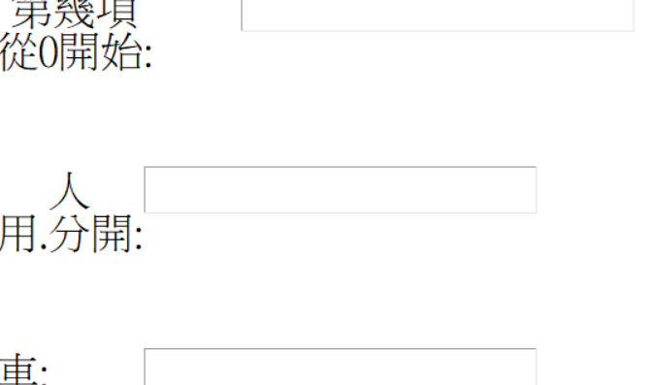
11.點擊下一步
點擊下一步後，會再次開始輸入我預設的項目，這時等待就好，完成後所有東西都被清空

Slide 14
12.增加沒出現的項目
老方法，輸入額外的項目吧

Slide 15
13.打入人員
和前面一樣的方式進行
替代役要手動輸入!打完後記得要清除
車的空格是沒用的已經預設成FF，有要報車子請手動輸入

Slide 16
14.存檔離開
關黑色的視窗就能連白色的一起關閉(可能要等數秒才會有反應)
GOOGLE也會一起關，記得存檔!

